Slide 1
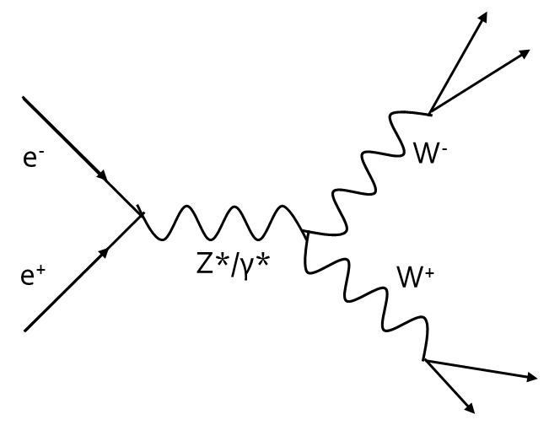
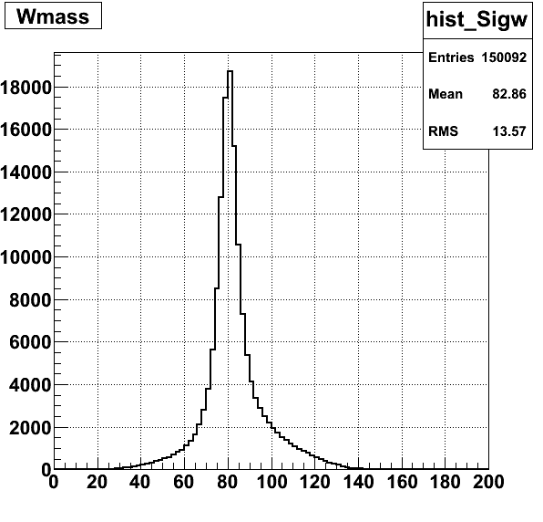
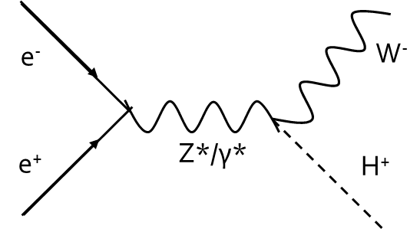
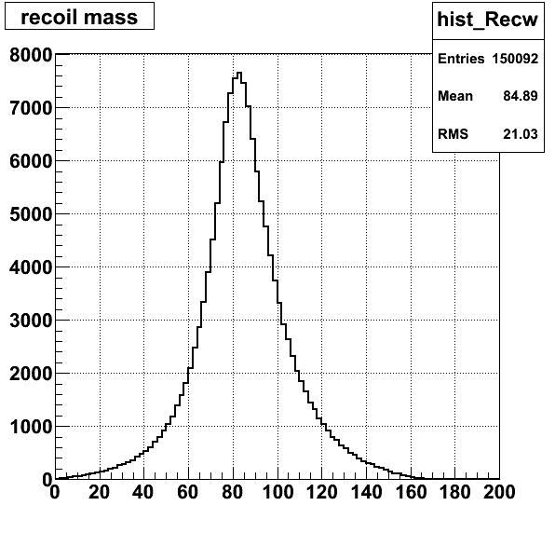
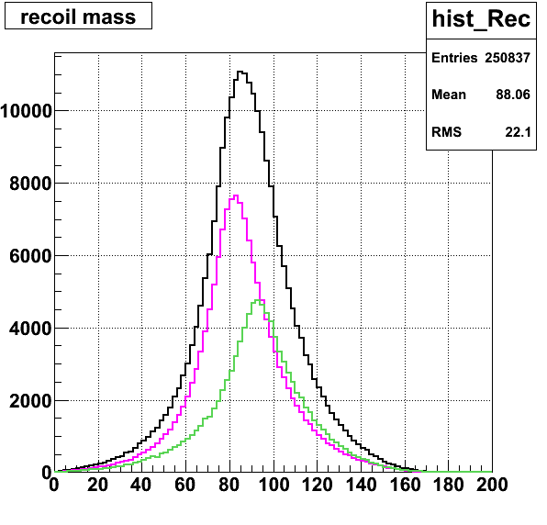
国際リニアコライダー実験における WH崩壊モード中の荷電ヒッグス質量のシミュレーション
１、ILCについて
東北大学 理学研究科 修士１年 新崎ゆう子
５、Wの再構成
ILC(International Linear Collider)実験
電子陽電子衝突型 線形加速器
全長約30km(のちに50km)
重心エネルギー√s＝250,500･･･GeVで稼働
偏極度を変更することができる
lepton-lepton衝突→初期エネルギーが正確にわかる
ヒッグス粒子の性質の精密測定、新物理の探索
多数のJet情報を、PFA(particle flow algorism)に通すことで4本のJetにまとめる。
W粒子に対するχ²が最小となるようにペアを組み、2粒子に再構成する。
q
q
$$χ^{2}={(\frac{M_{1}−m_{w}}{σ_{w}})}^{2}+{(\frac{M_{2}−m_{w}}{σ_{w}})}^{2}$$
$$\begin{matrix}M_{1}M_{2} :再構成した粒子の質量 \\ m_{w} :Wの質量 \\ σ_{w} :標準偏差\end{matrix}$$
q
q
図4 : e⁺e－→WWの
ファインマンダイヤグラム.
図1 : ILC加速器とILD検出器.
こうして得られたW質量のヒストグラムが図5である。
２、荷電ヒッグス
polarization : P(e+,e-)=(-0.3, +0.8)
積分Luminosity : 250fb⁻¹
Fit mean : 80.674±0.008 GeV/c²
電荷をもったヒッグス粒子
→重いヒッグス模型などで現れる。
上記のモデルにおいて、ZH±W∓のvertexは、global対称性と関係があり、過去にこのモデルに関する研究が行われていた。
→この研究では、モデルにとらわれず、recoil methodを用いてWH崩壊モードにおける荷電ヒッグスの質量を調べたい。
GeV/c²
図5 : W質量のヒストグラム.
６、recoil mass
recoil massの計算→W＋の質量をW－の情報から求める。
４元運動量の保存から、
Pe+＋Pe-＝PW+＋PW-
これを計算すると、以下の式が導かれる
e-
Pe-
Pe+
e+
この解析で用いるのは、
√ｓ＝250GeVのイベントである。
また、この解析のちに
エネルギー√ｓを変更したイベントについても解析を行う。
mw+²＝{(ECMGeV,0,0,0) － PW- }²
PW-
W-
ECM : 初期状態の重心エネルギー
以上から、一方の粒子に対する４元運動量さえわかれば、他方の質量を求めることができる。
上の式を用いて一方のWの recoil massを求めた結果が、図7である。
W+
PW+
図2 : e⁺e－→ WHの
ファインマンダイヤグラム.
図6 : Wのrecoil.
３、今回の発表内容
ILC Softを用いた解析手法を理解するために、
e⁺e－→WWを用いた解析を行った。
今回は、その解析の流れと結果について報告する。
また、今後の研究に関する簡単な計画について、最後にまとめる。
polarization : P(e+,e-)=(-0.3, +0.8)
積分Luminosity : 250fb⁻¹
Fit mean : 82.46±0.16 GeV/c²
GeV/c²
図7 : recoil massの
ヒストグラム.
４、シミュレーションの流れ
７、Background
シミュレーションの大まかな流れは以下の通りである。
WWが生成する際のBackgroundとして考えられるのが、ZZイベントである。イベント生成数の比も考慮し、ZZイベントを含めて作成したヒストグラムが図8である。
generatorを用いてMCサンプルを用意する。
イベントの生成
検出器を通す
イベントの再構成
イベントの選択
Userによる解析
MCサンプルの情報を検出器に通し、Track情報を得る。
赤：W
緑：Z
黒：W＋Z
Track情報を用いてイベントの再構成を行い、同時にイベントセレクションを行う。
polarization : P(e+,e-)=(-0.3, +0.8)
積分Luminosity : 250fb⁻¹
Fit mean : (W)82.46±0.16 GeV/c²
(Z)93.8±0.1 GeV/c²
(W+Z)84.54±0.05 GeV/c²
最後に、Userによる解析を行う
GeV/c²
図8 : Backgroundも含めたrecoil massのヒストグラム.
図3 : 解析の流れ.
８、今後の研究計画
今回は、すでに用意されているe⁺e－→WW→4quarkイベントを用いて、主に③イベントの再構成 と④イベント選択を行うことができるかを確かめた。
WHが生成されるようなgeneratorがない
→ZHのgeneratorを用いて、WHのgeneratorを作成する
生成したイベントに対して上のような解析を行い、荷電ヒッグスの質量を求める

